Slide 1
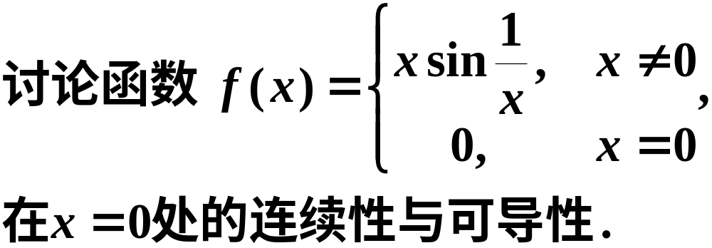
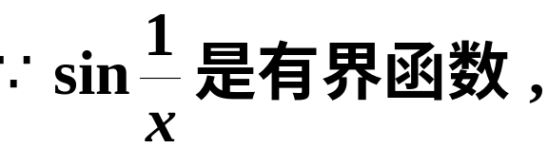
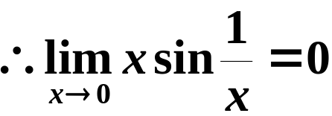
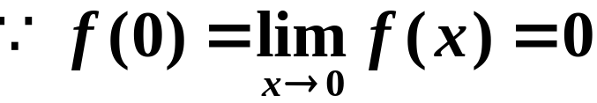

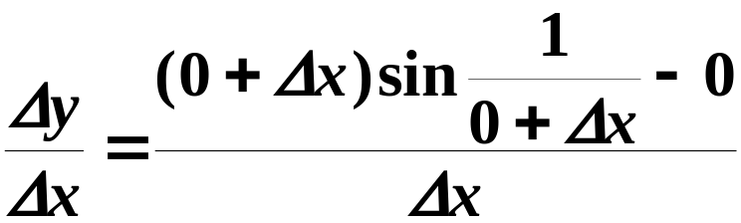
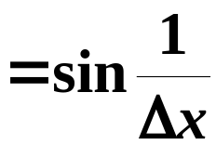

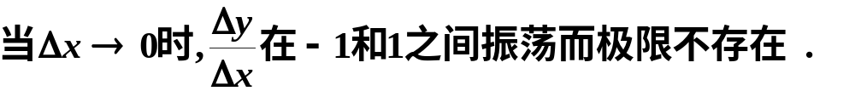

例7
解

Slide 2
小结
1. 导数的实质: 增量比的极限;
3. 导数的几何意义: 切线的斜率;
4. 函数可导一定连续，但连续不一定可导;
5. 求导数最基本的方法: 由定义求导数.
不连续,一定不可导.
6. 判断可导性
直接用定义;
连续
看左右导数是否存在且相等.

Slide 3

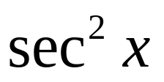


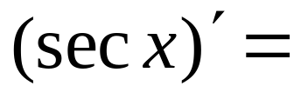



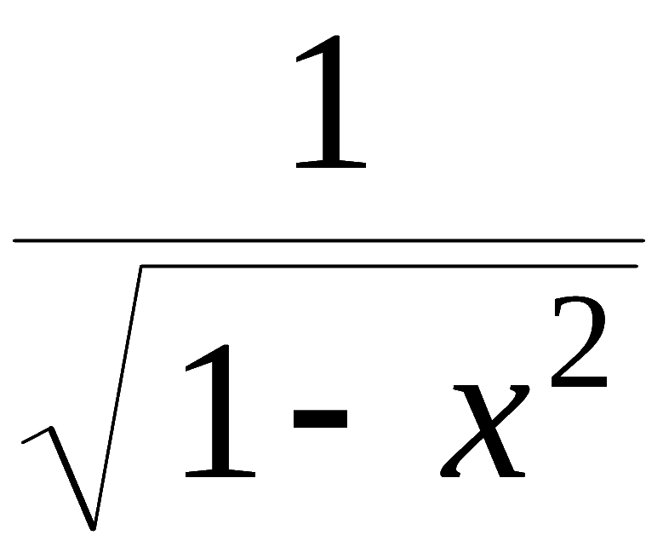
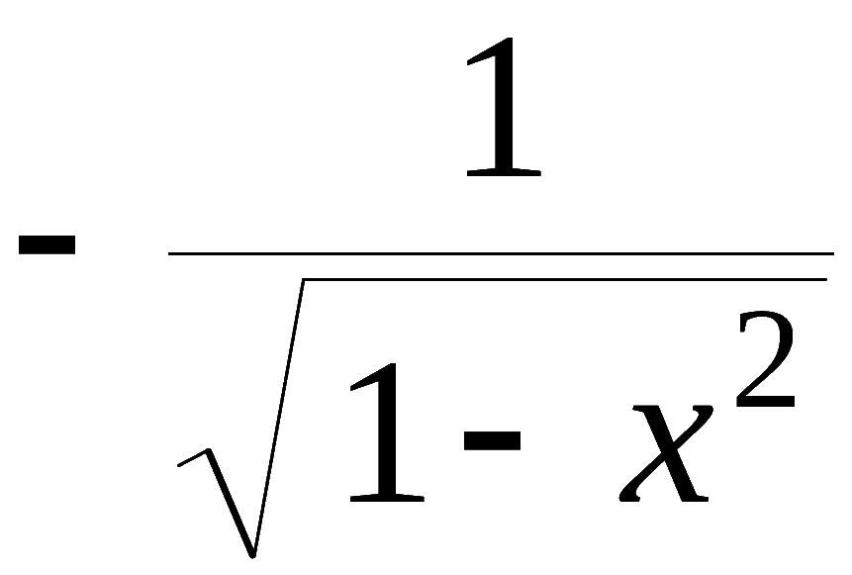



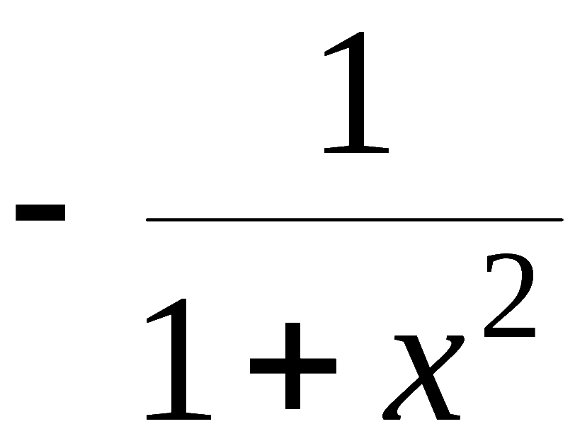


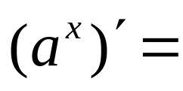
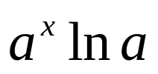
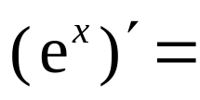

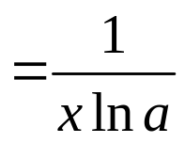

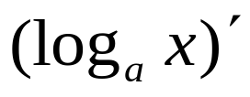

小结:

Slide 4
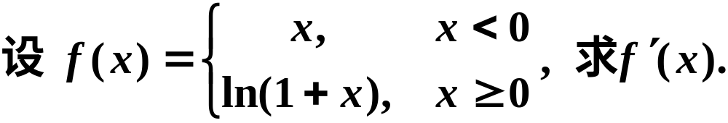



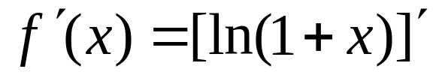
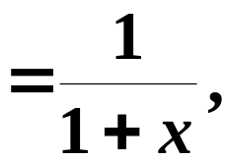
例1
解

Slide 5

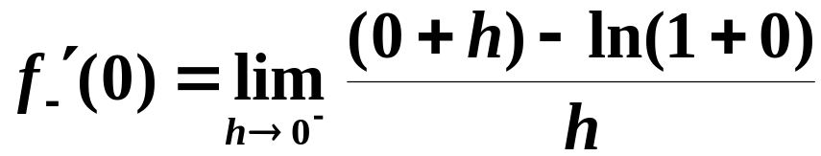

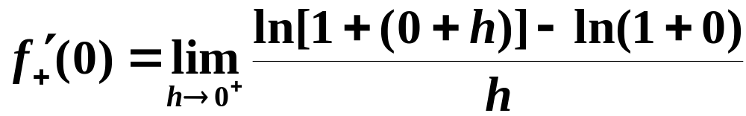

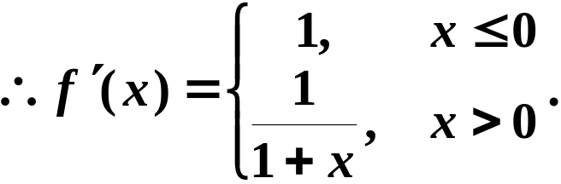

Slide 6


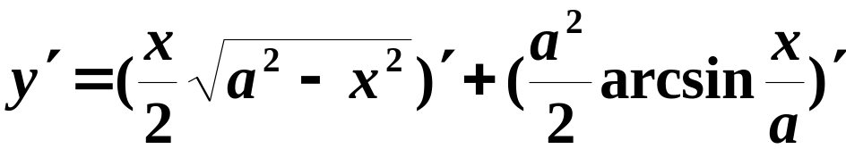
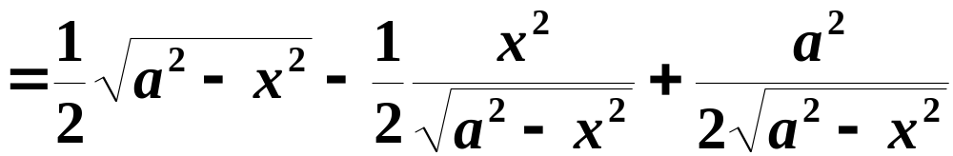

例2
解

Slide 7

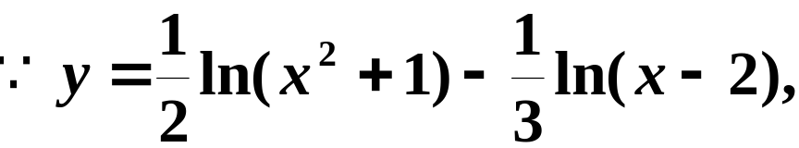
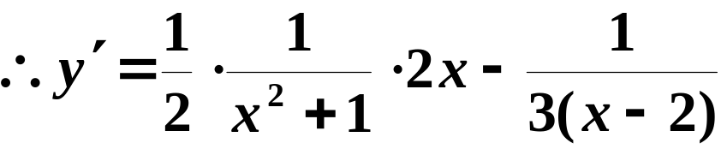
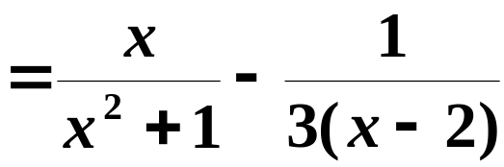
例3
解

Slide 8


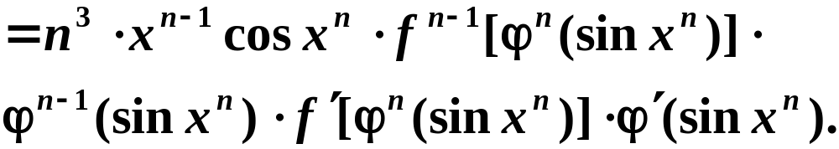
例4
解

Slide 9
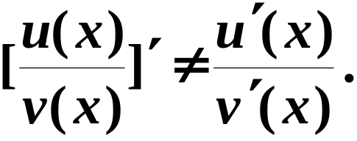
小结
注意:
分段函数求导时, 分界点导数用左右导数求.
反函数的求导法则（注意成立条件）;
复合函数的求导法则
注意函数的复合过程,合理分解正确使用链式法则;
关键: 正确分解初等函数的复合结构.

Slide 10

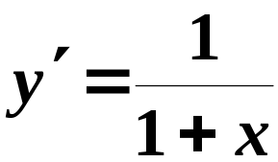
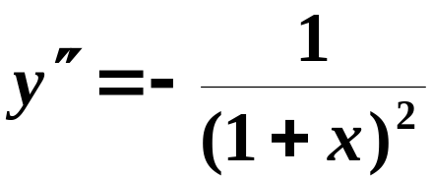
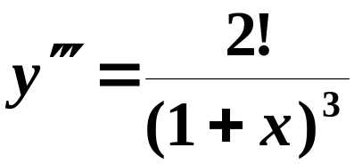
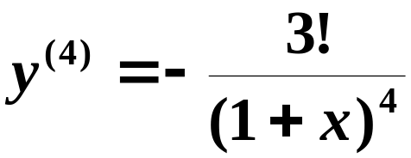

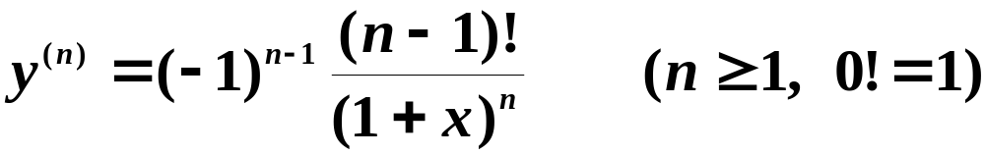
注意:
求n阶导数时,求出1-3或4阶后,不要急于合并,分析结果的规律性,写出n阶导数.(数学归纳法证明)——逐阶求导，寻求规律，写出通式
例3
解

Slide 11

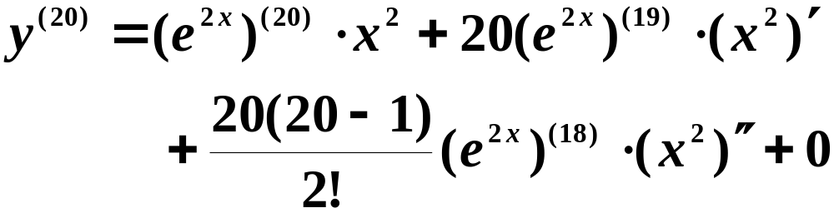
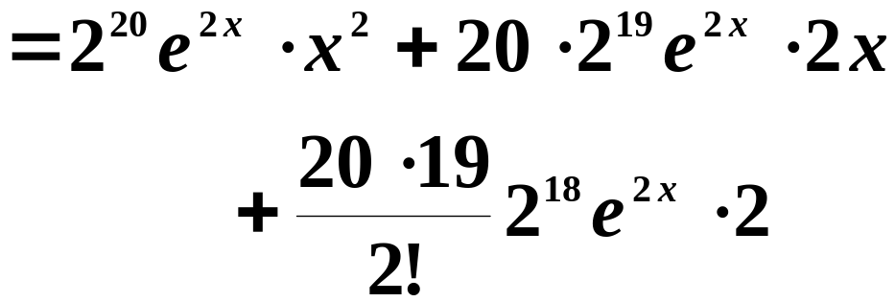

例5
解

Slide 12


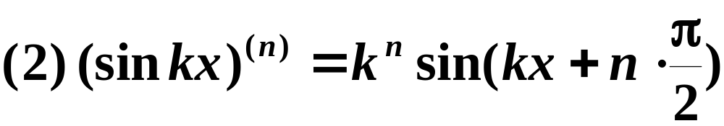
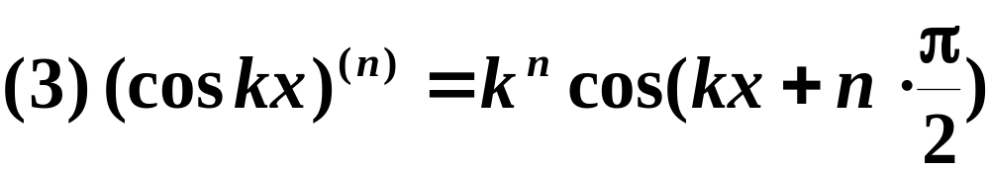
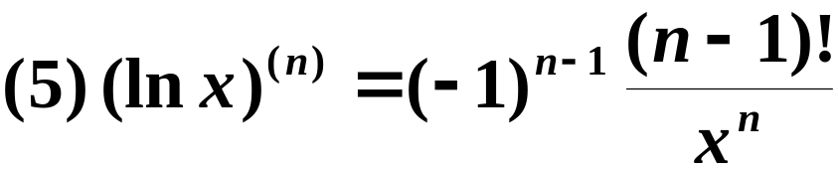
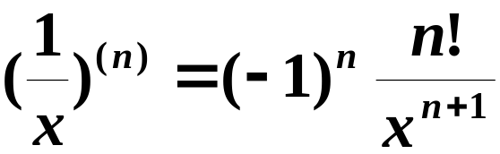
3.间接法:
利用已知的高阶导数公式, 通过四则
运算, 变量代换等方法, 求出n阶导数.
常用高阶导数公式(基本初等函数)

Slide 13
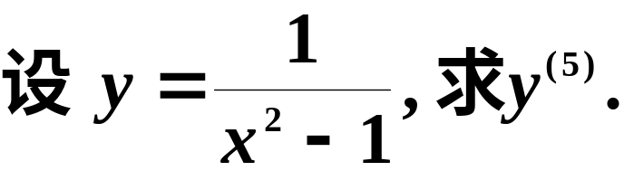
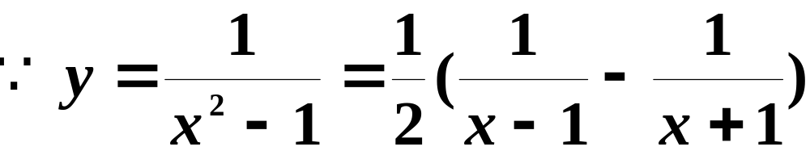
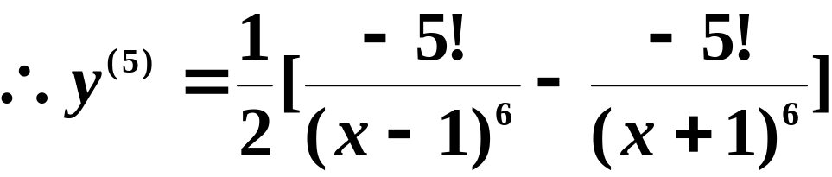
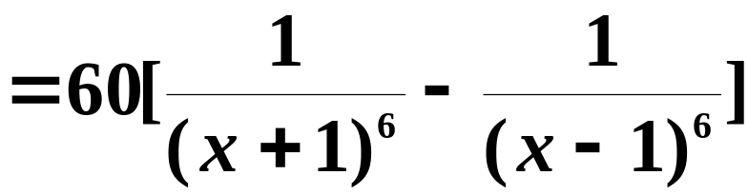
例6
解

Slide 14
三、小结
高阶导数的定义及物理意义;
高阶导数的运算法则(莱布尼兹公式);
n阶导数的求法;
1.直接法;
2.间接法.

Slide 15


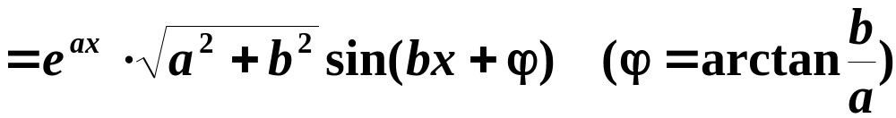
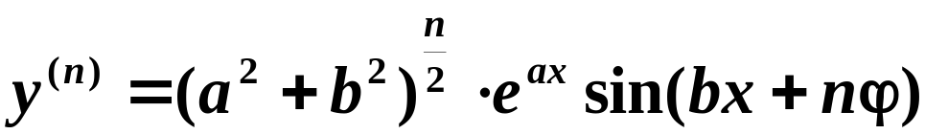
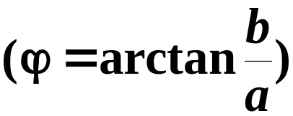
解

Slide 16

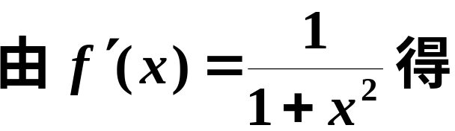





解
由Lebniz公式，两边求 n 阶导数，有
注意到

Slide 17

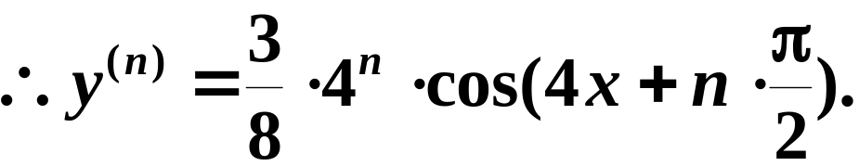
解

Slide 18







例3
解

Slide 19





例6
解
等式两边取对数得

Slide 20






例10
解
等式两边取对数得

Slide 21






相关变化率问题:
已知其中一个变化率时如何求出另一个变化率?
例15
解
4000m

Slide 22



水面上升之速率

Slide 23







例11
解

Slide 24




所求切线方程为

Slide 25
五、小结
隐函数求导法则: 直接对方程两边求导;
对数求导法: 对方程两边取对数,按隐函数的求 导法则求导;
参数方程求导: 实质上是利用复合函数求导法则;
相关变化率: 通过函数关系确定两个相互依赖的 变化率; 解法: 通过建立两者之间的关系, 用链 式求导法求解.

Slide 26



由微分的定义知:

Slide 27













四、微分的几何意义
几何意义:(如图)
T
N
P
M
）

Slide 28




解一
两边同时求微分得
解二
两边取对数得

Slide 29


两边对 x 求导，有
由上面的例子还可以看出，求导数与求微分的方法
在本质上并没有区别，因此把两者统称为微分法

Slide 30







2.常用近似公式
证明

Slide 31

八、小结
★
微分学所要解决的两类问题:
函数的变化率问题
导数的概念
函数的增量问题
微分的概念
求导数与微分的方法,叫做微分法.
研究微分法与导数理论及其应用的科学,叫做微分学.
★
导数与微分的联系:

Slide 32




★
导数与微分的区别:

